Slide 1


Slide 2


Slide 3


Slide 4

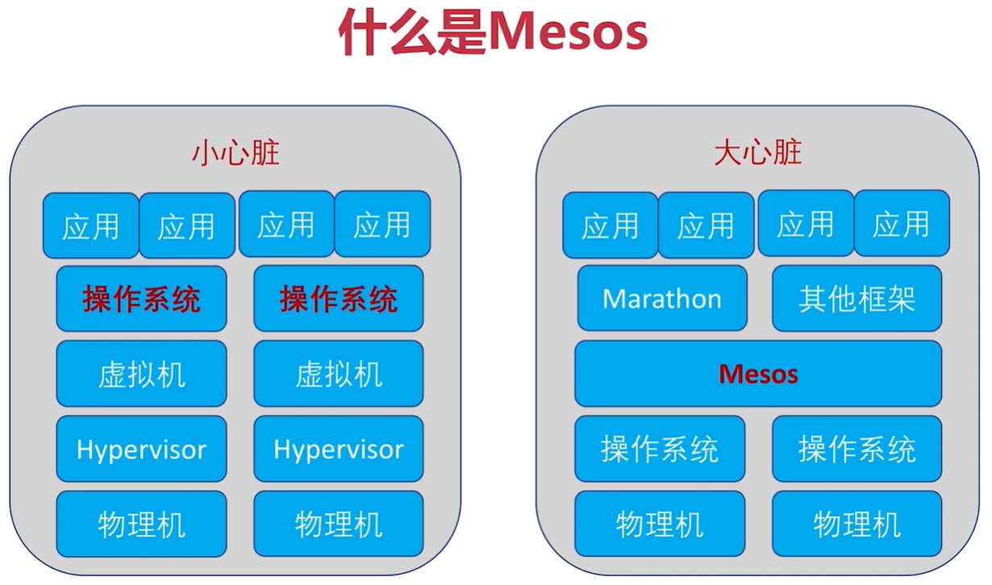
Notes:
Mesos：不用再考虑应用与应用之间在小心脏之中是如何漂移的，所以应用共享大心脏中的血液，通过大心脏将所有资源和血液汇总，通过需求和资源一一对应，实现跨数据中心的操作系统内核

Slide 5
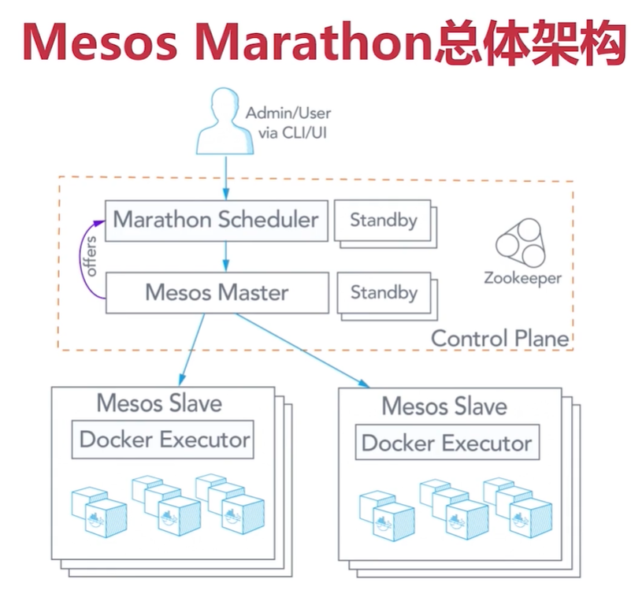

Slide 6
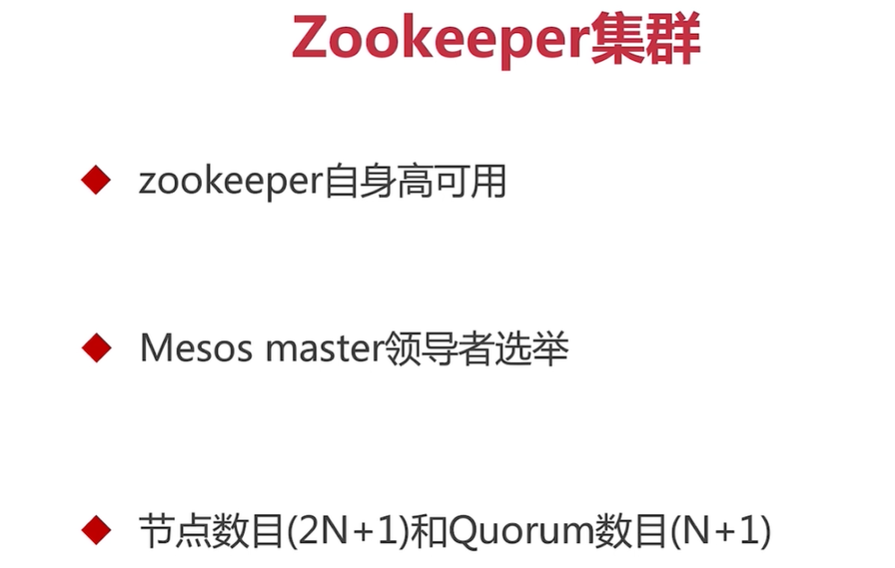

Slide 7
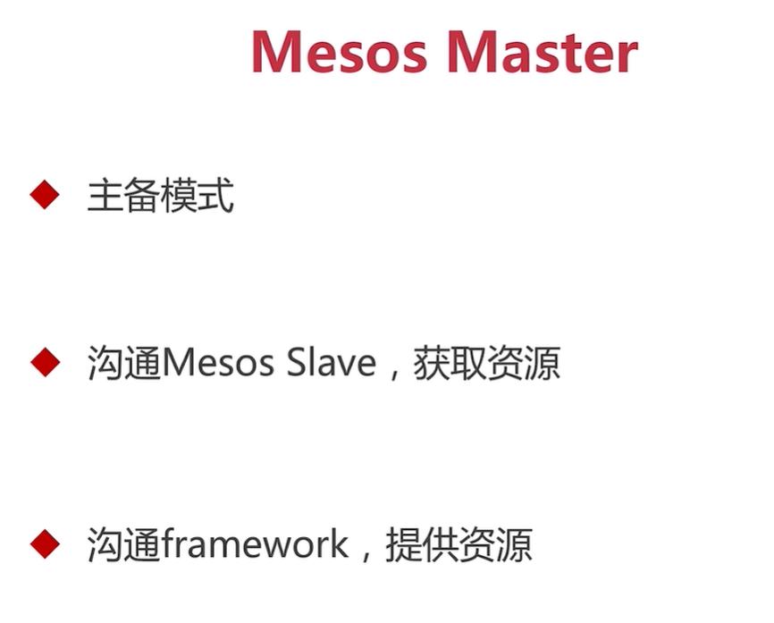

Slide 8
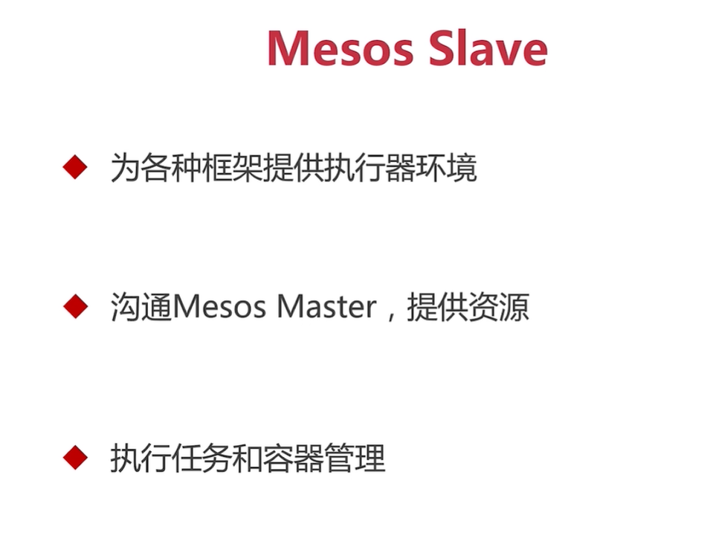

Slide 9


Slide 10
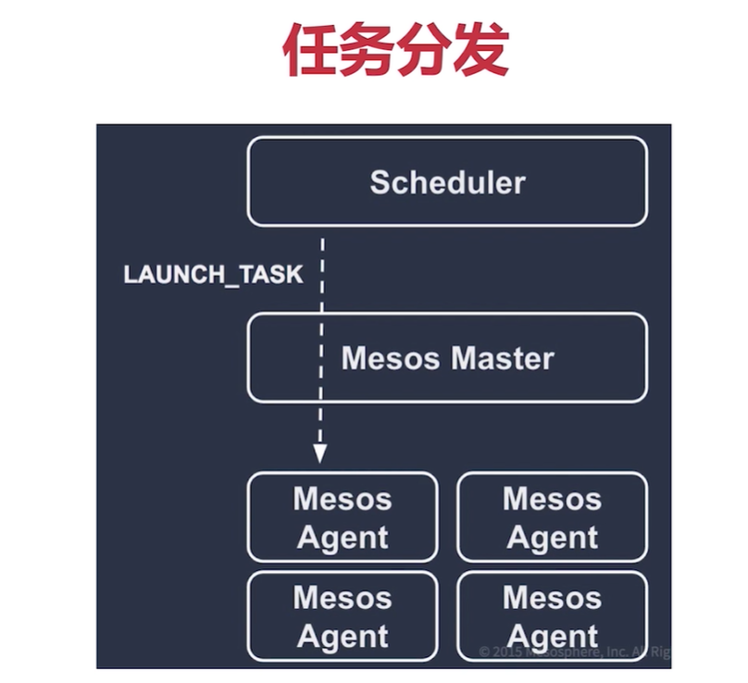

Slide 11
